Slide 1
Муниципальное бюджетное дошкольное образовательное учреждение центр развития ребёнка детский сад № 5 «Рябинка» Исследовательская работа на тему: «Волшебный бабушкин сундучок»
Выполнила: воспитанница группы №5 «Солнышко» Сафаева Маша.
Руководитель:.воспитатель
Литвинова Марина Ивановна

Slide 2
Меня зовут Сафаева Маша. Мне 5 лет. Я посещаю детский сад №5 «Рябинка». Совсем недавно я побывала на празднике «Масленица», где меня заинтересовала огромная кукла-чучело. Я решила провести исследование, что это за кукла, как её делают, какие куклы были у наших бабушек.

Slide 3
Гипотеза исследования: куклы существуют не только для того, чтобы ими играли дети. Есть куклы, которые связаны с народными традициями. Объект исследования: тряпичная кукла.
Цель: исследовать назначение кукол и их связь с народными традициями.
Методы исследования: изучение литературы, интернет ресурсов, беседа с педагогом по народной культуре, обобщение полученной информации
Задачи: определить разновидности кукол, их назначение и что они символизируют. Научиться изготовлению народных кукол

Slide 4
Игровые куклы предназначались для игры детям. Кукла Стригушка делалась из стриженой травы. Когда мама уходила в поле, она брала ребенка, и, чтобы он мог играть с чем-то, делала ему куклу из травы. Часто Стригушку использовали и в лечебных целях. Когда ребенок болел, то в такую куклу вплетали лечебные травы. А когда ребенок играл с ней, то запах травы оказывал лечебное действие на него. Зайчика на пальчик делали детям с трех лет. Игрушку родители давали детям, когда уходили из дома, и если становиться скучно или страшно, с зайчиком можно было поговорить, пожаловаться или просто поиграть. .

Slide 5
В глубокой древности куколка была человеку защитой от болезней, несчастий, злых духов. Кукла берегла человека, ее так и называли: оберег или Берегиня. У народных кукол лицо не изображалось. Считалось, что если нарисовать лицо кукле, в неё может вселиться «злой дух». Куколки делались из дерева, соломы, кусочков льняной ткани. В изготовлении этих кукол не использовались иглы и ножницы. Ткань и нити рвали вручную.

Slide 6
Кукла Рябинка. Одним из самых почитаемых деревьев у славян была рябина. Это повлияло на возникновение такого оберега, как кукла Рябинка. Изготавливали ее осенью. Основой для Рябинки служила крестовина из настоящей рябины. Такой талисман защищал от зла, оберегал семейное счастье.

Slide 7
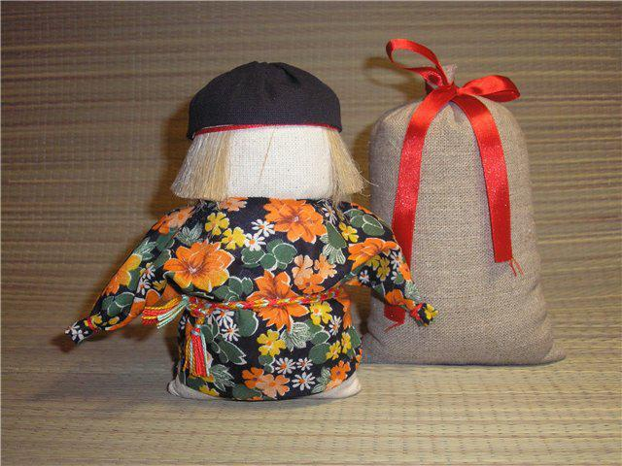
Для того чтобы в доме сытно было и богато, хозяйка дома делала куклу Зернушку. Её делали после сбора урожая. В основе куклы - мешочек с зернами, собранными с поля.

Slide 8
Крупеничка — эту куклу-наполняют крупой или отборным зерном. В древние времена такая куколка была своего рода копилкой. В голодные годы из неё могли вынуть часть зерна. Однако после сбора урожая запасы в Крупеничке всегда следовало пополнить, иначе считалось, что не бывать в доме удаче и благоденствию. В старину по внешнему виду Крупенички можно было судить о социальном статусе хозяев дома. Чем полнее кукла-оберег, тем зажиточнее хозяева.

Slide 9
Вывод: гипотеза о том, что куклы существуют для того, чтобы ими играли дети, а так же есть куклы, которые связаны с народными традициями, доказана. Тряпичная кукла была не только традиционной игрушкой детей, но и служила оберегом. В силу оберегов верят многие люди. И, как и тысячи лет назад обереги в нашей жизни присутствуют. Но я считаю, главное верить в хорошее, желать людям мира и добра.

Slide 10
Спасибо за внимание!

